Slide 1
Аппаратные средства телекоммуникационных систем
Лекция 4. Программный уровень работы с процессором

Slide 2
Особенности языка Ассемблер
Лекция 4. Программный уровень работы с процессором
Аппаратные средства телекоммуникационных систем

Slide 3
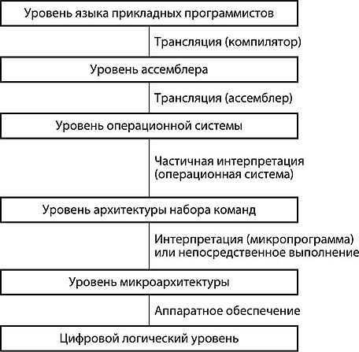
Уровень архитектуры набора команд
Программы, написанные на различных языках высокого уровня, должны транслироваться в общую для всех промежуточную форму — уровень архитектуры набора команд;
Аппаратное обеспечение ориентируется на непосредственное выполнение программ этого уровня.
Уровень архитектуры набора команд связывает компиляторы и аппаратное обеспечение. Это язык, который понятен и компиляторам, и устройствам.

Slide 4
Языки Ассембер.
Уровень определяется моделью памяти, набором регистров, поддерживаемыми типами данных (напр. Float), поддерживаемыми командами (напр. AMD64).
Ассемблер (Assembler) — язык программирования, понятия которого отражают архитектуру электронно-вычислительной машины.
Достоинства языка: скорость работы и трансляции в машинный код, приближенность к архитектуре процессора, что позволяет оптимизировать ПО под каждый процессор.
Недостатки: низкий уровень абстракции, увеличенное время разработки по сравнению с ЯП высокого уровня, непереносимость кода, требуется знание архитектур каждого процессора.

Slide 5
Модель памяти процессора. Регистровая память IA-32 (X86).
EAX, EBX, ECX и EDX – 32 разрядные GPR
(GPR - регистры общего назначения);
также допустимы регистры 8 и 16 бит
EAX — основной арифметический регистр;
EBX предназначен для хранения указателей (адресов памяти);
ECX связан с организацией циклов;
EDX нужен для умножения и деления
вместе с EAX 64-разрядные произведения и делимые.
ESI и EDI - указатели строковых команд:
ESI указывает на исходную строку,
EDI — на целевую.
EBP предназначен для хранения указателей
(указатель кадра).
ESP — это указатель стека
EIP – счетчик команд
EFLAGS — флаговый регистр.
CS-GS сегментные регистры.

Slide 6
Языки Assembler.
Язык ассемблера — символьная форма записи машинного кода, использование которого упрощает написание машинных программ.
Язык ассемблера обеспечивает доступ к регистрам, указание методов адресации и описание операций в терминах команд процессора.
Для одной и той же ЭВМ могут быть разработаны разные языки ассемблера.
Для идеального микропроцессора, у которого система команд точно соответствует языку программирования, ассемблер вырабатывает по одному машинному коду на каждый оператор языка.

Slide 7
Языки Assembler.
На практике для реальных микропроцессоров может потребоваться несколько машинных команд для реализации одного оператора языка.
Ассемблер может содержать средства более высокого уровня абстракции:
встроенные и определяемые макрокоманды, соответствующие нескольким машинным командам,
средства описания структур данных.

Slide 8
Языки Assembler. Практическое применение
Требование к низкому объему памяти и высокой скорости исполнения кода
программы-загрузчики,
встраиваемое программное обеспечение (драйвера),
программы для микроконтроллеров и процессоров с ограниченными ресурсами, вирусы,
программные защиты;

Slide 9
Языки Assembler. Практическое применение
2. Быстродействие и оптимизация кода
вставки в «узкие места ПО» программы, написанные на языке ассемблера выполняются гораздо быстрее, чем программы-аналоги, написанные на языках программирования высокого уровня абстракции.
Быстродействие зависит от оптимизации работы под конкретную модель процессора, реальный конвейер на процессоре, размер кэша, тонкости работы операционной системы.
В результате, программа начинает работать быстрее, но теряет переносимость и универсальность.

Slide 10
Языки Assembler. Диалекты
Команды языка соответствуют инструкциям процессора
Синтаксисы:
Intel
AT&T
Ассемблеры:
MASM
NASM
FASM
TASM
GAS

Slide 11
Особенности построения синтаксиса языка Ассемблер
Лекция 4. Программный уровень работы с процессором
Аппаратные средства телекоммуникационных систем

Slide 12
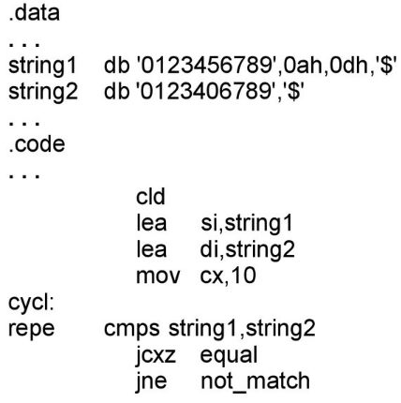
Языки Assembler. Формат команды и программы
Каркас программы
MODEL FLAT, STDCALL
.DATA
<инициализируемые данные>
.DATA?
< неинициализиpуемые данные>
.CONST
< константы>
.CODE
<метка> proc
< код>
<метка> endp
END

Slide 13
Язык Assembler. Формат команд
Поле префиксов
Замена сегмента
Изменение размерности адреса
Изменение размерности операнда
Необходимость повторения команды
Поле кода операции
Типы команд:
Арифметические и логические
Работа с памятью
Передачи данных
Перехода
Пропуска
Вызова подпрограммы
Возврата из подпрограммы
Смешанные
Поле операндов (от 0 до 2)
Типы операндов:
Байт
Слово
Десятичный операнд
Разряд
Число
Составной операнд
;резервирование байт –
;Аналог массива констант
;команда
;операнды
;метка
;префикс

Slide 14
Язык Assembler. Примеры основных команд
CALL / RET – вызов подпрограммы с адресом SUBR и выход из подпрограммы
ADD/INC – суммирование/инкрементирование
JMP – переход по метке (напр. goto или выход из ветвления)
PUSH / POP – загрузка и выгрузка данных из стека
JE / JNE – условный переход (по сравнению с нулем (регистр флагов))
OR, AND – Логические операторы
MOV – перемещение данных
CMP – сравнение двух операндов вычитанием
NOP – пустая команда

Slide 15
Язык Assembler. Способы адресации
Регистровая адресация – напр. для РОН помещается счетчик цикла
mov ax, bx
Непосредственная адресация – для констант
mov ax, 0x2
Прямая адресация – для глобальных переменных с известным адресом
mov ax, es:0x0001 или mov ax, ds:word_var
Стековая адресация – помещение на вершину стека, без адреса, самая быстрая
push ax

Slide 16
Язык Assembler. Способы адресации
Косвенная адресация – если адрес операнда хранятся в РОН mov ax, [bx] , [] – указатель адреса,
можно перед переменной писать ptr, в некоторых диалектах offset
Адресация по базе со сдвигом – например для массива (или структуры (в си))
mov ax, [bx+2]
Косвенная адресация с масштабированием
mov eax, [esi*3]+2
Адресация по базе с индексированием обращение памяти по базе, хранящейся в регистре
mov ax, [bx+si+2] или mov ax, [bx][si]+2
Адресация по базе с индексированием и масштабированием
mov edx, es:[eax+ecx*2+4]

Slide 17
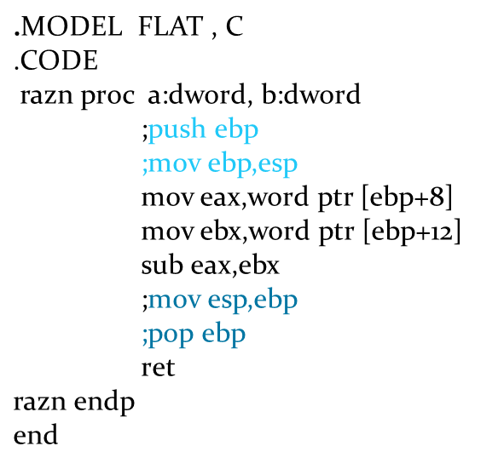
Язык Assembler. Примеры
extern "C" int razn(int a, int b);
void main()
{
int a,b,c;
a=20;
b=10;
c=razn(a,b);
cout << c <<"\n";
}

Slide 18
Язык Assembler. Примеры
Код на Ассемблере
section '.data' data readable writeable
msgText db 'Message Text',0
msgCaption db 'Message Caption',0
section '.code' code readable executable
start:
invoke
HEX file машинного кода
db
0x4D,0x5A,0x80,0x00,0x01,0x00,0x00,0x00,0x04,0x00,0x10,0x00,0xFF,0xFF,0x00,0x00,\
0x40,0x01,0x00,0x00,0x00,0x00,0x00,0x00,0x40,0x00,0x00,0x00,0x00,0x00,0x00,0x00,\
0x00,0x00,0x00,0x00,0x00,0x00,0x00,0x00,0x00,0x00,0x00,0x00,0x00,0x00,0x00,0x00,\
0x00,0x00,0x00,0x00,0x00,0x00,0x00,0x00,0x00,0x00,0x00,0x00,0x80,0x00,0x00,0x00,\
0x0E,0x1F,0xBA,0x0E,0x00,0xB4,0x09,0xCD,0x21,0xB8,0x01,0x4C,0xCD,0x21,0x54,0x68,\
0x69,0x73,0x20,0x70,0x72,0x6F,0x67,0x72,0x61,0x6D,0x20,0x63,0x61,0x6E,0x6E,0x6F,\
0x74,0x20,0x62,0x65,0x20,0x72,0x75,0x6E,0x20,0x69,0x6E,0x20,0x44,0x4F,0x53,0x20,\
0x6D,0x6F,0x64,0x65,0x2E,0x0D,0x0A,0x24,0x00,0x00,0x00,0x00,0x00,0x00,0x00,0x00,\

Slide 19
Синтаксис языка Ассемблер
Лекция 4. Программный уровень работы с процессором
Аппаратные средства телекоммуникационных систем

Slide 20
Язык Assembler. Данные
Данные в программах на ассемблере объявляются (или резервируются) с помощью директив данных (такие данные – это константы)
Размер (байты) Определение данных
1 DB
2 DW, DU
4 DD
6 DF, DP
8 DQ
10 DT
db 67h
db 5dh, 0f6h
db "w", "k", "y"
dw 8a34h, 0c51h, 8bh
du 9e3ah, 07deh
dd 01F243D5Eh
dq 1122334455667788h

Slide 21
Язык Assembler. Данные
За директивами db и du могут следовать строки неопределённого размера;
каждый символ будет интерпретирован как его числовое значение.
db "assembler« то же самое, что и db 61h, 73h, 73h, 65h, 6Dh, 62h, 6Ch, 65h, 72h
du "assembler« то же самое, что и db 0, 61h,0, 73h,0, 73h,0, 65h,0, 6Dh,0, 62h,0, 6Ch,0, 65h,0, 72h
Для описания большой последовательности одинаковых данных предназначена директива dup. db <число повторений> dup (строка)
db 6 dup (45h, 0A3h, 90h)
dd 13 dup (0A713E445h)
dw 5 dup (?)
Данные, помеченные знаком «?» называются - неинициализированными. Такие данные определяются в процессе работы ПО (переменные!)

Slide 22
Команды перехода. Безусловный переход
Переход – это передача управления другой команде. переход осуществляется после выполнения каждой команды.
В регистре EIP (IP, RIP) находится адрес команды, которая выполнится следующей.
После выполнения команды процессор выполняет команду, находящуюся в памяти, на которую указывает EIP (IP,RIP).
Если необходимо перейти не на следующую команду а на другую, то используют команды перехода

Slide 23
Команды перехода. Безусловный переход
Команда JMP изменяет регистр EIP (IP, RIP) на значение, которое было указано в качестве операнда.
Операндом может быть непосредственно значение в памяти, регистр, содержащий адрес, или непосредственно значение адреса.
эквивалент команды jmp <адрес>, : mov eip, <адрес>
Команда CALL производит переход с сохранением в стеке адреса следующей команды, для того чтобы функция (или процедура), на которую производится переход, могла вернуться назад для дальнейшего выполнения вызвавшего её кода.
Эквивалент этой команды CALL:
push eip,
jmp <адрес>
На самом деле эквиваленты выполнить нельзя так как eip нельзя менять программно
Команды JMP и CALL могут принимать в качестве операнда как значение памяти, так и непосредственный адрес (чаще метку)

Slide 24
Команды перехода. Безусловный переход
Команда RET берёт из верхушки стека адрес возврата и переходит по нему.
Эквивалент команды RET: pop eip.
Команда RETN, принимает операнд., который задаёт количество байтов, которое необходимо «вытолкнуть» из стека перед возвращением из процедуры.
Эквивалент команды retn n :
pop temp,
sub esp, n,
mov eip, temp
Команда RETF. Команда дальнего возврата, т. е. возврата, когда произошла межсегментная передача управления.
Эквивалент инструкции RETF n следующий:
pop temp_eip
pop temp_cs
sub esp, n
mov cs, temp_cs
mov eip, temp_eip
Если передача (возврат) управления осуществляется на другой уровень привилегий, то происходит переключение стека.

Slide 25
Команды перехода. Условный переход
Команды условного перехода передают управление, только если выполнено условие.
Например, команда JZ передаёт управление другому адресу, если выставлен флаг ZF.
Команды условного перехода принимают в качестве параметра ближнюю метку, т. е. могут передать управление не далее чем на 127 байт вперёд и 128 байт назад.
Команды условного перехода чаще всего используются вместе с инструкциями сравнения,
Для получения информации о выполнении/не выполнении условий команды условных переходов обращаются к флагам процессора.

Slide 26
Команды перехода. Условный переход
Команда CMP <операнд1>, <операнд2>.
В качестве первого операнда CMP может выступать регистр или значение памяти любого размера (1, 2, 4, 8 байт).
В качестве второго операнда может выступать регистр, значение памяти или непосредственное значение.
Значение не может быть 64-битным.
Одновременно двух значений памяти быть не может.
Если 32-битное значение сравнивается с 64-битным, то оно расширяется нулями.
Команда TEST.
Формат этой команды как и CMP, но только в качестве второго операнда не может выступать значение памяти.
Эта команда осуществляет операцию «логического И» и изменяет только флаги SF, ZF, PF. Команда TEST полезна для проверки соответствия значения операнда некоторой битовой маске.

Slide 27
Команды перехода. Условный переход
Команды условного перехода соответствующие регистры устанавливаются командой cmp или test
Команда Условие Условие
JA X > Y CF = 0 & ZF = 0
JAE X >= Y CF = 0
JB X < Y CF = 1
JBE X < Y CF = 1 or ZF = 1
JC CF = 1
JCXZ CX = 0
JE (=JZ) X = Y ZF = 1
JG X > Y ZF = 0 & SF = OF
JGE X >= Y SF = OF
JL X < Y SF! = OF
JZ X = Y ZF = 1
JNZ X! = Y ZF = 0
Команда Условие Условие
JLE X <= Y ZF = 1 or SF! = OF
JNA X <= Y CF = 1 or ZF = 1
JNAE X < Y CF = 1
JNB X >= Y CF = 0
JNBE X > Y CF = 1 & ZF = 0
JNC CF = 0
JNE X! = Y ZF = 0
JNG X <= Y ZF = 1 or SF! = OF
JNGE X < Y SF! = OF
JNL X >= Y SF = OF
JNLE X > Y ZF = 0 & SF = OF
Команда Условие
JNO OF = 0
JNP PF = 0
JNS SF = 0
JO OF = 1
JP PF = 1
JPE PF = 1
JPO PF = 0
JS SF = 1
JA (JNBE) NAME; условный переход, если, например, в результате сравнения CMP приемник по абсолютной величине больше источника, то перейти к метке name.
JB(JNAE) NAME; условный переход, если, например, в результате сравнения CMP приемник по абсолютной величине меньше источника, то перейти к метке name (команды п4 и п5 выполняются по результатам выполнения операций над беззнаковыми числами).
JZ(JE) NAME; перейти, если результат операции влияющей на флаг нуля - 0 (переход по"нулю").
JNZ(JNE) NAME; переход по "не нулю". (команды JZ и JNZ выполняются по результатам выполнения операций над числами cо знаком).

Slide 28
Команды работы со стеком
xchg <операнд1>, <операнд2>. – обмен значений операндов.
В качестве операндов может выступать регистр или значение в памяти.
Одновременно два значения памяти менять нельзя.
Операнды могут быть любого размера.
acd – сложение с учётом флага переноса.
Синтаксис команды полностью идентичен команде ADD.
ADC после выполнения сложения прибавляет к результату значение флага CF, т. е. если этот флаг выставлен, то происходит инкремент результата.
lea <регистр>, <переменная> - загрузка эффективного адреса.
Команда загружает адрес переменной в регистр общего назначения.
С помощью этой команды можно произвести вычисления, которые обычно делаются в два этапа MOV ADD
pushf – сохранение первых 2 байт регистра флагов в стеке.
В защищённом режиме эта команда сохраняет 4 байта регистра флагов в стеке, и она уже называется PUSHFD, но опкод такой же. Команда PUSHFQ сохраняет 8 байт регистра флагов в стеке.
popf – «выталкивание» из стека в регистр флагов.
команда «выталкивает» из стека значение и заносит его в регистр флагов. Соответственно работают команды POPFD и POPFQ.

Slide 29
Команды работы со стеком
PUSHA – сохранение в стеке регистров общего назначения.
Команда сохраняет 16-битные регистры общего назначения в стеке.
В 64-разрядном режиме команда PUSHA не поддерживается.
В защищённом режиме сохраняются 32-битные регистры общего назначения.
В защищённом режиме эта команда называется PUSHAD (опкод тот же).
Порядок сохранения регистров: EAX, ECX, EDX, EBX, ESP, EBP, ESI, EDI (в режиме реальных адресов сохраняются их младшие части).
Регистр ESP (SP) сохраняется в том состоянии, в котором он был до выполнения команды, а не в том состоянии, в котором он был после помещения в стек регистра EBX.
POPA – забор из стека в регистров общего назначения.
Команда забирает из стека регистры общего назначения;
4 позиция в стеке игнорируется, т. к. там находится регистр ESP (SP).
В защищённом режиме эта команда называется POPAD (опкод тот же).
PUSHA и POPA работают только в режиме реальных адресов и в защищённом режиме;
в 64-битном режиме будет сгенерировано исключение недействительного опкода (#UD).
NOP – пустая: ничего не делает, занимает пространство и время.
Используется для резервирования места в сегменте кода или организации программной задержки.

Slide 30
Команды работы с памятью
MOV DST,SRC; переслать (SRC) в (DST).
PUSH RP; поместить на вершину стека содержимое пары регистров RP (например push bx).
POP RP; снять с вершины стека два байта и поместить в пару RP (например pop ax).
XCHG DST, SRC; поменять местами содержимое (DST) и (SRC). Оба операнда не могут быть одновременно содержимым ячеек памяти.
XLAT(XLATB) SRC; извлечь из таблицы с начальным адресом SRC байт данных имеющий номер от начала таблицы = (AL), и поместить его в AL. Адрес SRC должен находиться в регистре BX.
LEA RP,M; загрузить в регистр RP эффективный адрес (смещение) ячейки памяти с символическим адресом M.

Slide 31
Арифметические команды
ADD DST, SRC; сложить содержимое SRC и DST и результат переслать в DST.
add al, [mem_byte]; mem_byte однобайтовая ячейка памяти
add [mem_word], dx; mem_word двухбайтовая ячейка памяти
add ch,10001010b;
INC DST; увеличить (DST) на 1 (инкремент (DST)).
SUB DST, SRC; вычесть (SRC) из (DST) и результат поместить в DST.
DEC DST; декремент (DST).
CMP DST, SRC; сравнить содержимое DST и SRC.
Эта команда выполняет вычитание (SRC) из (DST) но разность не помещает в DST и по результату операции воздействует на флаги.

Slide 32
Команды умножения и деления
mul <операнд> – беззнаковое умножение.
Синтаксис MUL умножает операнд с регистром EAX(AL, AX, RAX) и сохраняет его в регистрах EDX:EAX (AX, DX:AX, RDX:RAX).
Операндом может быть регистр или значение в памяти.
Размер операнда Результат
1 байт AX = AL * <операнд>
2 байта DX:AX = AX * <операнд >
4 байта EDX:EAX = EAX * <операнд >
8 байт RDX:RAX = RAX * <операнд >
div <операнд> - беззнаковое деление.
Команда DIV делит регистры EDX:EAX (AX, DX:AX, RDX:RAX) на операнд и сохраняет результат деления в EAX (AL, AX, RAX), а также остаток от деления в EDX (AH, DX, RDX).
Размер операнда Источник Результат деления Остаток деления
1 байт AX AL AH
2 байта DX:AX AX DX
4 байта EDX:EAX EAX EDX
8 байт RDX:RAX RAX RDX
Команда MUL устанавливает флаги OF и CF в ноль, если старшая часть результата (AH, DX, EDX, RDX) равна нулю; в любом другом случае эти биты устанавливаются в единицу.

Slide 33
Команды умножения и деления
Imul – знаковое умножение.
Команда может принимать до трёх операндов.
imul <операнд1> - работает точно так же, как и MUL, только с учётом знака.
imul <операнд1>, <операнд2>
В качестве первого операнда может выступать регистр общего назначения, а вторым операндом может быть регистр, значение памяти или непосредственно значение.
Операнды могут быть любого размера, но если второй операнд – непосредственно значение, то оно не может быть размером 8 байт.
Первый операнд умножается с учётом знака на второй, и результат сохраняется в первом операнде.
imul <операнд1>, <операнд2>,<операнд3>.
В качестве первого операнда может выступать только регистр общего назначения.
В качестве второго операнда может выступать регистр или значение памяти. Первый и второй операнды должны быть одинакового размера.
Третий операнд может быть только непосредственным значением и не может быть размером 8 байт.
При использовании этой формы команда умножает с учётом знака второй операнд на третий и результат сохраняет в первом.

Slide 34
Команды умножения и деления
При использовании команды IMUL в первой форме флаги OF и CF устанавливаются в единицу, если какие-либо значащие биты переносятся в старшую часть результата (AH, DX, EDX, RDX), и в ноль, если в старшую часть результата переносов не было.
Если флаги OF и CF сброшены, то результат может быть считан только из младшей части, и он будет верным.
При использовании команды IMUL во второй и третьей форме флаги OF и CF устанавливаются в единицу, если размерность результата больше, чем размер
операнда, указанного в качестве результата. Таким образом, если после операции умножения выставлены флаги OF и CF, значит, произведение в результирующем
операнде неверное (усечённое).
Idiv – знаковое деление.
Команда идентична команде DIV, но если операнды имеют разные знаковые биты, то результат (частное и остаток) будет отрицательным; если же у операндов знаковые биты будут равны, то результат (частное и остаток) будет положительным.
Команды DIV и IDIV не влияют на регистр флагов.
Команда MUL устанавливает флаги OF и CF в ноль, если старшая часть результата (AH, DX, EDX, RDX) равна нулю; в любом другом случае эти биты устанавливаются в единицу.

Slide 35
Логические команды и команды сдвига
AND DST, SRC; поразрядное логическое "И".
OR DST, SRC; поразрядное логическое "ИЛИ".
NOT DST; инверсия всех битов приемника.
TEST DST, SRC; выполняет операцию AND над операндами, но воздействует только на флаги и не изменяет самих операндов.
SHR DST, CNT; логический сдвиг вправо, освобождающиеся слева биты заполняются нулем, крайний правый бит выталкивается во флаг CF. Операнд DST может быть ячейкой
SHL DST, CNT; логический сдвиг влево.
RLC DST, CNT; циклический сдвиг влево через перенос
RRC DST, CNT; циклический сдвиг вправо через перенос
ROR DST, CNT; циклический сдвиг влево
ROL DST, CNT; циклический сдвиг вправо
команды работы с битами:
BT <операнд>, <номер бита>. Складывают результат в регистр CF.
BTC <операнд>, <номер бита>. Инверсный результат в CF
BTR <операнд>, <номер бита>. Значение бита во флаг CF и обнуляет его в операнде.
BTS <операнд>, <номер бита>. Значение бита во флаг CF и 1 в указанный бит

Slide 36
Команды работы с блоками данных
Главное преимущество команд работы с блоками – меньший размер и возможность использования со специальным префиксом REP/REPE/REPNE.
В о всех командах для получения логического адреса используется сегментный регистр DS вместе с регистром ESI, а с регистром EDI регистр ES, т. е. в качестве исходного сегмента используется сегмент, описываемый регистром DS, а в качестве сегмента результата – сегмент, описываемый регистром ES.
Префикс REP уменьшает регистр ECX(CX,RCX) и повторяет команду, если этот регистр не равен нулю.
Префикс REPE (REPZ) = rep, + проверяет флаг ZF и, если он выставлен, то происходит повторение.
Префикс REPNE (REPNZ) = rep, + повторяет инструкцию, если флаг ZF сброшен.

Slide 37
Команды работы с блоками данных
LODSB/W/D/Q – загрузка данных.
Команда загружает байт, слово, двойное слово, четверное слово в регистр AL, AX, EAX, RAX из памяти, на которую указывает регистр ESI (SI, RSI).
После этого значение регистра ESI (SI,RSI) увеличивается или уменьшается в зависимости от флага направления DF на 1, 2, 4, 8.
Команда не модифицирует регистр флагов.
Если DF выставлен, значение уменьшается; если он не выставлен, то увеличивается.
Аналог для 2 байт:
mov ax, word [esi]
add/dec esi, 2
STOSB/W/D/Q – сохранение данных.
Команда сохраняет байт, слово, двойное слово, четверное слово из регистра AL, AX, EAX, RAX в память, на которую указывает регистр EDI (DI, RDI).
Команда не модифицирует регистр флагов.
После этого значение регистра EDI (DI, RDI) увеличивается или уменьшается в зависимости от флага направления на 1, 2, 4, 8.

Slide 38
Команды работы с блоками данных
Команда MOVSB/W/D/Q – перемещение данных.
Команда помещает байт, слово, двойное слово, четверное слово, находящееся в памяти, на которую указывает регистр ESI (SI, RSI), в память по адресу, на который указывает регистр EDI (DI, RDI).
Команда не модифицирует регистр флагов. После этого значение регистров EDI (DI, RDI) и EDI (SI, RSI) увеличивается или уменьшается в зависимости от флага направления на 1, 2, 4, 8.
Команда SCASB/W/D/Q – сравнение с памятью.
Команда сравнивает регистр AL, AX, EAX, RAX со значением в памяти, на которую указывает регистр EDI (DI, RDI), и изменяет соответствующие флаги аналогично команде CMP.
После этого значение регистра EDI (DI, RDI) увеличивается или уменьшается в зависимости от флага направления на 1, 2, 4, 8.
Команда CMPSB/W/D/Q – сравнение данных.
Команда сравнивает байт, слово, двойное слово, четверное слово, находящееся в ячейке памяти, на которую указывает регистр ESI (SI, RSI), и байт, слово, двойное слово, четверное слово, находящееся в памяти, на которую указывает регистр EDI (DI, RDI), и изменяет соответствующие флаги аналогично команде CMP.
После этого значение регистров EDI (DI, RDI) и EDI (SI, RSI) увеличивается или уменьшается в зависимости от флага направления на 1, 2, 4, 8.
str1: db "qwerty99",0
endstr1:
str2: db "qwerty98",0
endstr2:
...
start:
mov eax, endstr1-str1
mov ecx, endstr2-str2
cmp ecx, eax
jnz _not
go:
mov esi, str1
mov edi, str2
repz cmpsb
cmp ecx, 0
jz _yes
_not:
; строки не равны
_yes:
; строки равны

Slide 39
Команды работы с блоками данных
Команда INSB/W/D – загрузка данных из порта.
Команда загружает байт, слово, двойное слово из порта, указанного в регистре DX, в память по адресу, указанному в регистре EDI (DI, RDI).
Команда не модифицирует регистр флагов. После этого значение регистра EDI (DI, RDI) увеличивается или уменьшается в зависимости от флага направления на 1, 2, 4.
Команда OUTS/W/D – выгрузка данных в порт.
Команда выводит байт, слово, двойное слово в порт, указанный в регистре DX, в память по адресу, указанному в регистре ESI (SI, RSI).
Команда не модифицирует регистр флагов.
После этого значение регистра ESI (SI, RSI) увеличивается или уменьшается в зависимости от флага направления на 1, 2, 4.

Slide 40
Команды работы с портами ввода-вывода
in EAX/AX/AL, <порт> - чтение из порта.
Порт может быть задан непосредственно числом или регистром DX.
Число может быть не больше 255;
если надо получить значение из порта с большим номером, то надо указать номер порта в регистре DX.
Размер порта берётся в соответствии с указанным регистром.
out <порт>, EAX/AX/AL.– вывод в порт.
Порт размером более чем 255 может быть указан только регистром DX.

Slide 41
. Примеры команд сопроцессора x87 FPU
FADD | Сложение с вещественным числом
FADDP | Сложение с вещественным числом с выталкиванием
FIADD | Сложение с целым числом
FSUB | Вычитание вещественного числа
FSUBP | Вычитание вещественного числа с выталкиванием
FISUB | Вычитание целого числа
FSUBR | Обратное вычитание вещественного числа
FSUBRP | Обратное вычитание вещественного числа с выталкиванием
FISUBR | Обратное вычитание целого числа
FMUL | Умножение вещественного числа
FMULP | Умножение вещественного числа с выталкиванием
FIMUL | Умножение целого числа
FDIV | Деление вещественного числа
FDIVP | Деление вещественного числа с выталкиванием
FIDIV | Деление целого числа
FDIVR | Обратное деление вещественного числа
FDIVRP | Обратное деление вещественного числа с выталкиванием
FINCSTP | Увеличить указатель вершины стека сопроцессора
FDECSTP | Уменьшить указатель вершины стека сопроцессора
FFREE | Освободить вещественный регистр
FINIT | Инициализировать сопроцессор после проверки на ошибку
WAIT/FWAIT | Ждать завершения работы сопроцессора
FDECSTP | Уменьшить указатель вершины стека сопроцессора
FFREE | Освободить вещественный регистр
FINIT | Инициализировать сопроцессор после проверки на ошибку

Slide 42
Примеры команд SSE
Команды SSE | Описание
ADDPS | Векторное сложение Float
ADDSS | Скалярное сложение Float
ANDNPS | Поразрядное логическое И-НЕ над Float
ANDPS | Поразрядное логическое И над Float
CMPPS | Векторное сравнение Float
CMPSS | Скалярное сравнение Float
COMISS | Скалярное упорядоченное сравнение с установкой EFLAGS
CVTPI2PS | Преобразование двух упакованных DWord в два упакованных Float
CVTPS2PI | Преобразование двух упакованных Float в два упакованных DWord
CVTSI2SS | Скалярное преобразование знакового DWord в Float
CVTSS2SI | Скалярное преобразование Float в знаковое DWord
CVTTPS2PI | Преобразование усечением двух Float в два знаковых DWord
CVTTSS2SI | Скалярное преобразование усечением Float в знаковое DWord
DIVPS | Векторное деление Float
DIVSS | Скалярное деление Float
XORPS | Поразрядное логическое исключающее ИЛИ над Float
Команды SSE2 | Описание
ADDPD | Векторное сложение Double
ADDSD | Скалярное сложение Double
ANDPD | Поразрядное логическое И над Double
Команды SSE3 | Описание
FISTTP | сохранение целочисленного значения с выталкиванием из стека x87 с округлением в сторону нуля
MOVSLDUP | загрузка 4-х упакованных float с дублированием 1-го и 3-го элементов
MOVHLDUP | загрузка 4-х упакованных float с дублированием 2-го и 4-го элементов

Slide 43
Примеры команд 3DNow!
Команды 3DNow! | Описание
FEMMS | Подготовка сопроцессора к выполнению команд
PAVGUSB | Вычисление округленного среднего значения восьми пар упакованных беззнаковых байт операндов
PF2ID | Преобразование упакованного вещественного в упакованное целое
PFACC | Вещественное накопление
PFADD | Сложение упакованных Float
PFCMPEQ | Сравнение на равенство упакованных Float
PFCMPGE | Сравнение на "больше или равно" упакованных Float
PFCMPGT | Сравнение на "больше" упакованных Float
PFMAX | Максимум упакованных Float
PFMIN | Минимум упакованных Float
PFMUL | Умножение упакованных Float
PFRCP | Приближенное значение обратной величины упакованных Float
PFRCPIT1 | Первый итеративный шаг вычисления обратной величины упакованных Float
PFRCPIT2 | Второй итеративный шаг вычисления обратной величины упакованных Float
PFRSQRT1 | Первый итеративный шаг вычисления квадратного корня упакованных Float
PFRSQRT | Приближенное значение квадратного корня упакованных Float
Команды 3DNow! Exc | Описание
I2WI | Преобразование с усечением и расширением знака упакованных Float в упакованные слова
PFNACC | Отрицательное накопление упакованных Float
PFPNACC | Смешанное отрицательное и положительное накопление упакованных Float

Slide 44
Особые конструкции языка Ассемблер
Лекция 4. Программный уровень работы с процессором
Аппаратные средства телекоммуникационных систем

Slide 45
Метки
Метка – идентификатор, возвращающий адрес памяти, по которому она находится. Метка – это главная форма взаимодействия с данными в памяти. Фактически метка – указатель адреса.
Способы задания меток
exit_app:
mov ax,4C00h
int 21h
x db 5
y dw 34,1200,?
z rd 1
label m2 byte ;Похоже на 'm2 db ?', но память не резервируется
x dw 12345
label xh byte at x+1 ;Объявление метки для обращения к старшему байту
Двоеточие.
За этой директивой на той же строке может следовать
инструкция или директива. Этот метод обычно используется, чтобы пометить места в коде.
Именованная метка перед директивой объявления данных.
Метка возвращает адрес данных, перед которыми она объявлена. Компилятор запоминает размер данных, на которые указывает эта метка, и при использовании с ней операндов, несовместимых по размеру, уведомляет об этом. При использовании этого метода объявления меток отпадает необходимость использования операторов размера (word, dword, qword и т. д.).
Директива label.
После этой директивы должно следовать имя метки, потом (опционально) размер оператора, далее (тоже опционально) оператор “at” и числовое выражение, определяющее адрес, на который данная метка должна ссылаться. В качестве адреса может использоваться другая метка, метка - это то же самое что и адрес, на который она указывает.

Slide 46
Метки
Метка, имя которой начинается с точки, обрабатывается как локальная, и её имя прикрепляется к имени последней глобальной метки (с названием, начинающемся с чего угодно, кроме точки) для создания полного имени этой метки.
Метки, начинающиеся с двух точек, имеют свойства глобальных, но не создают новый префикс для локальных меток.
Метка $ обозначает текущее смещение или смещение текущей команды бесконечный jmp $, - это будет ее безусловный «прыжок на саму себя».
Для объявление структур типа enum или напр. struct используют метку virtual
virtual at param
Byte1 db ? ; eax.Char1 db ? C префиксом; тоже что и mov bl, [eax.Char1]
Byte2 db ? ; eax.Char2 db ? C префиксом; тоже что и mov bl, [eax.Char1+1]
Byte3 db ? ; eax.Char3 db ? C префиксом; тоже что и mov bl, [eax.Char1+2]
Byte4 db ? ; eax.Char4 db ? C префиксом; тоже что и mov bl, [eax.Char1+4]
end virtual
globmetka1:
.locmetka1 dd …
.locmetka2:
mov [.locmetka1], eax
mov word [.locmetka2], cx
; переход по метке
Jmp globmetka2.locmetka2

Slide 47
Метки
Безымянные метки – это метки с именем @@:.
Для осуществления перехода на безымянную метку нужно указать в качестве метки значения: если нужен переход на ближайшую метку после команды перехода, то следует указать @f, а если надо перейти на ближайшую метку до команды перехода, то @b.
Метки могут быть дальними и ближними дальние метки это те которые дальше чем на 128 байт адреса вперед или на 127 назад. Для таких меток надо указывать ptr или указатель.
@@:
;code
; переход вперёд
Ja @f
;code
; переход назад
Jz @b
;code
Команда LOOP принимает в качестве единственного операнда ближнюю метку.
Команда уменьшает регистр ECX (CX, RCX) на единицу и, если этот регистр не равен нулю, то происходит передача управления метке.
Команда LOOPE перед передачей управления проверяет флаг ZF и, если он не выставлен, то передачи управления не происходит.
Команда LOOPNE: если флаг ZF выставлен, то передачи управления не происходит.
Цикл на dec/jnz – метод работает быстрее, чем loop
mov ecx, <число повторений> ; запись в регистр ecx числа повторов
metka1:
<тело цикла>
dec ecx ; декремент регистра ecx
jnz metka1 ; переход по метке пока не 0

Slide 48
Макросы.
Макросы — это шаблоны для генерации кода. Один раз создав макрос его можно использовать во многих местах в коде программы.
Макросы делают процесс программирования на ассемблере более приятным и простым, а код программы получается понятнее.
Макросы позволяют расширять синтаксис ассемблера и даже добавлять собственные «команды», которых нет в процессоре.
macro print_str str
{
mov ah,9
mov dx,str
int 21h
}
CONST1 equ 0123h
_СС = 42
include 'путь/к/файлу'

Slide 49
Макросы.
К макросредствам ассемблера относятся константы, макросы и структуры.
Обработкой макросов занимается препроцессор (в FASM).
Первый этап — препроцессирование,
происходит вычисление всех числовых выражений, вместо констант и названий меток подставляются их фактические значения, вместо макросов подставляется сгенерированный код.
Второй этап — ассемблирование или компиляция.
все данные и машинные команды преобразуются в соответствующие байты, и в результате получается исполняемый файл требуемого формата.
Макросы можно поместить в отдельный файл и воспользоваться директивой включения файла include.
macro print_str str
{
mov ah,9
mov dx,str
int 21h
}
CONST1 equ 0123h
_СС = 42
include 'путь/к/файлу'

Slide 50
Макросы. Константы
макросредствам ассемблера относятся константы, макросы и структуры.
Объявление констант
объявление имени константы и определение её значения через знак =.
при использовании директивы = значение константы вычисляется сразу и при подстановке вставляется вычисленное значение.
через директиву EQU.
При использовании equ значение константы не вычисляется и просто заменяется её определением при использовании.
подстановочное значение константы, объявленной с помощью директивы equ, может изменяться.
Константе можно присвоить значение метки (т. е. её адрес) или некоторую команду.
Если константа определена как команда, то она не может использоваться как операнд; её можно указать просто одиночно, и при этом она будет заменена своим значением.
_С = 45;
_name = 0A1h
Value = "S";
Value = 53h
CONST1 equ 0123h
CONST2 equ 14d*15h
CONST3 equ "slovo"
CONST4 equ 56-45
CONST5 equ (metka1)
CONST6 equ (m2+ m3)
CONST7 equ (CONST2+10b)
CONST8 equ CONST7/2
CONST11 equ add edx,edi

Slide 51
Макросы. Макро команды
Макро команда (макрос) – это набор инструкций.
Макросы объявляются следующим образом:
macro <имя макроса> <параметры макроса>{
<тело макроса>
}
при каждом вызове макрос будет заменен телом макроса,
различие макрокоманды и константы в том, что имя макро инструкции будет распознаваться только как мнемоник инструкции, т. е. как команда ассемблера.
макроинструкции заменяются соответствующим кодом даже перед заменой символьных констант их значениями. Т. е., если вы определите макроинструкцию и константу под одним и тем же именем и используете это имя как мнемоник инструкции, оно будет заменено содержанием макроинструкции, но если вы используете его внутри операндов, имя будет заменено значением константы.
Возможно создавать макросы с переменным количеством параметров.
В этом случае имя параметра записывается в квадратных скобках.
Для генерации кода макрос вызывается столько раз, сколько параметров ему было передано.
Если имя макроса совпадает с именем функции в теле макроса это имя считается именем команды (аналог - перегрузка оператора)
macro tst
{
cmp eax,ebx
}
;Макрос - улучшенная команда push macro push [arg]
{ push arg }
push ax, _C,5
;в результате
push ax
push _C
push 5

Slide 52
Макросы. Структуры
Структура – это набор переменных (данных).
Структура задаётся с помощью директивы STRUC.
Поля структуры могут вызываться чрез знак «.»
Вызов поля эквивалентен инкременту адреса от начального адреса структуры (указателя на структуру).
При использовании полей структуры выражение заменяется адресом равным смещению переменной плюс смещение поля в самой структуре.
структура может быть адресована регистром.
При этом регистр пишется через префикс «.»
То есть через метку с названием регистра.
; _Var sample
...
mov ax, [_Var.y1]
Эквивалентно
mov ax, word [_Var+4]
struc numbers x,y
{
.x1 dd x
.y1 dw ?
.y2 db y
}
_Var numbers 34, 67
_Var numbers
...
mov ebx, _Var
virtual at ebx
.ebx numbers
end virtual
mov dl, [.ebx.y2]
Struc sample
{
.x1 dd ?
.y1 dw ?
.y2 db ?
}

Slide 53
Процедуры.
Процедура – это код, который может выполняться многократно и к которому можно обращаться из разных частей программы.
Процедуры предназначены для выполнения отдельных, законченных действий программы (подпрограмм, функций, методов и тд).
Команда CALL выполняет вызов процедуры.
Команда работает, как команда безусловного перехода (JMP), но в стек сохраняется текущее значение регистра IP.
Это позволяет потом вернуться к тому месту в коде, откуда была вызвана процедура.
В качестве операнда указывается адрес перехода, который может быть
непосредственным значением (меткой),
16-разрядным регистром (кроме сегментных)
ячейкой памяти, содержащей адрес.
команда RET - возврат из процедуры выполняется.
Команда восстанавливает значение из вершины стека в регистр IP.
После RET выполнение программы продолжается с команды, следующей сразу после команды CALL.
Команды CALL и RET не изменяют значения флагов (кроме некоторых особых случаев в защищенном режиме).
mov ax, myproc
mov bx, myproc_addr
;Вызов процедуры
call myproc
;Вызов процедуры
;по адресу в AX
call ax
;Вызов процедуры
; (адрес перехода - myproc)
call [myproc_addr]
;/ Завершение программы
int 21h
Процедура
myproc:
nop
;Код процедуры
ret ;Возврат из процедуры
;Переменная с адресом процедуры
myproc_addr dw myproc
; _

Slide 54
Процедуры.
Ближний вызов -это вызов процедуры, которая находится в текущем сегменте кода.
Дальний вызов — это вызов процедуры в другом сегменте. Соответственно существуют 2 вида команды RET — для ближнего и дальнего возврата. Компилятор FASM автоматически определяет нужный тип машинной команды.
Если нужно, то в процедуру можно передавать параметры или можно поместить их в регистры из которых потом считать.
самый часто используемый способ возврата знакчений из процедуры — это поместить его в один из регистров. Обычно для этой цели используют регистры AL и AX.
Хорошим тоном является при вызове процедуры помещать значения регистров, над которыми будет проводится операция в стек
Если вы объявили процедуру, но ни разу не вызывали, то её код не будет добавлен в исполняемый файл!
; _
myproc: push bx ;Сохранение регистров
push cx
push si ...
;Код процедуры
pop si ;Восстановление регистров
pop cx
pop bx
ret ;Возврат из процедуры

Slide 55
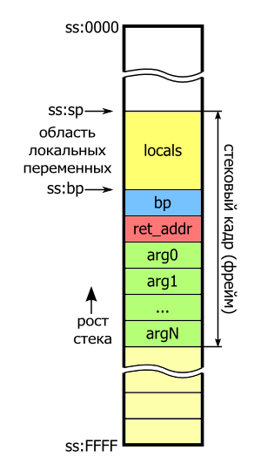
Процедуры. Локальные переменные
Глобальные переменные —это переменные , которые созданы и инициализированы при запуске программы и к ним можно было обратиться из любой её части.
Локальные переменные используются для хранения промежуточных результатов во время выполнения процедуры.
В отличие от глобальных, локальные переменные являются временными и создаются при запуске процедуры.
myproc:
;Сохранение BP
push bp
;Копирование указателя стека в BP
mov bp,sp
;Выделение памяти для локальных переменных
sub sp,locals_size
...
; Восстановление
; указателя стека
mov sp,bp
;Восстановление BP
pop bp
;Возврат
ret

Slide 56
Процедуры. Локальные переменные
Область видимости локальных переменных – это область программы, в которой доступна переменная.
Обычно в ассемблере область видимости ограничена процедурой, создавшей локальную переменную.
Чтобы создать локальные переменные в процедуре, необходимо выделить для них память в стеке.
При выходе из процедуры нужно восстановить указатель стека.
Код, выполняемый при входе в процедуру, называют также кодом пролога,
код, выполняемый при выходе, — кодом эпилога.
myproc:
;Сохранение BP
push bp
;Копирование указателя стека в BP
mov bp,sp
;Выделение памяти для локальных переменных
sub sp,locals_size
...
; Восстановление
; указателя стека
mov sp,bp
;Восстановление BP
pop bp
;Возврат
ret

Slide 57
Процедуры. Локальные переменные
Команда enter x1,x2 – загрузка стека
Размещается в начале процедуры.
первый операнд — размер памяти, выделяемой под локальные переменные
второй операнд — уровень вложенности.
Данный операнд этой команды позволяет организовывать вложенные области видимости, как в некоторых языках высокого уровня. В ассемблере эти возможности используются редко.
Если второй операнд будет равен 0, то по действию команда будет аналогична трём следующим командам:
push bp ;Сохранение BP
;Копирование указателя стека в BP
mov bp,sp ; > или enter locals_size,0
; память для локальных переменных
sub sp,locals_size ;
Команда leave не имеет операндов – выгрузка из стека
аналогична по действию двум командам:
mov sp,bp ;\
pop bp ;/ или leave
команда ENTER на современных процессорах выполняется гораздо медленнее, чем пролог из 3-х команд
simpleproc2:
enter 4,0 ;Создание кадра стека
;Инициализация локальной переменной 1
mov word[bp-4],1234
;Инициализация локальной переменной 2
mov byte[bp-2],10
…
;Освобождение памяти, восстановление BP
Leave
ret
самый быстрый вариант
myproc:
push bp
mov bp,sp
sub sp, locals_size
...
leave ;
ret ;

Slide 58
Процедуры. Рекурсия и циклы
рекурсивной называется процедура, которая прямо или косвенно вызывает саму себя.
Основной недостаток рекурсии — это большое использование памяти в стеке.
При каждом вызове процедуры в стеке сохраняется адрес возврата, используемые регистры, параметры процедуры, а также может выделяться место для локальных переменных.
На работу со стеком тратится дополнительное время, что может сделать рекурсию медленной.
Во многих случаях можно заменить рекурсию циклом.
; вход: CX - число без знака
; выход: AX - результат
; Процедура вычисления в цикле
factorial_loop:
push bp ;Сохранение BP
mov bp,sp ;BP=SP
push cx ;Сохранение CX
mov cx,[bp+4] ;CX=параметр
xor ax,ax ;AX=0
inc ax ;AX=1
jcxz f_ret ;Если CX=0, выход
f_lp:
mul cx ;Умножение
loop f_lp ;Команда цикла
f_ret:
pop cx ;Восстановление CX
pop bp ;Восстановление BP
ret 2 ;Возврат из процедуры
; Рекурсивная процедура
factorial: push bp ;Сохранение BP
mov bp,sp ;BP=SP
mov ax,[bp+4] ;AX=параметр
test ax,ax ;Проверка AX
jz f_ret1 ;Если 0, вернуть 1
dec ax ;Декремент AX
push ax ;Помещение параметра в стек
call factorial ;Вызов для предыдущего числа
mul word[bp+4] ;Умножение результата на параметр процедуры
jmp f_ret ;Переход к возврату из процедуры
f_ret1:
inc ax
f_ret:
pop bp ;Восстановление BP
ret 2 ;Возврат из процедуры

Slide 59
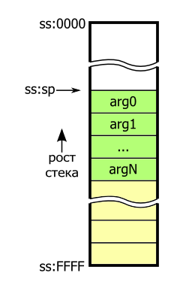
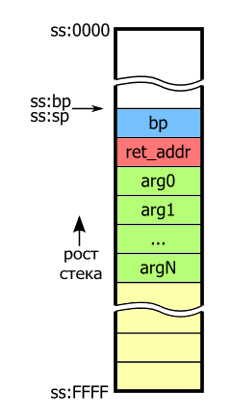
Процедуры. Передача данных через стек
Передача параметров через стек – альтернатива традиционному способу передачи через регистры.
Через регистры можно передать максимум 6-7 параметров,
Через стек — можно передать переменное число параметров.
Обращение к параметрам в стеке происходит медленнее чем в регистрах.
Для обращения к параметрам внутри процедуры обычно используют регистр BP.
В самом начале процедуры содержимое регистра BP сохраняется в стеке и в него копируется значение регистра SP.
Это позволяет «запомнить» положение вершины стека и адресовать параметры относительно регистра BP.
; Данные
arg0 dw 0
arg1 dw 12
argN dw 345
;Код
push [argN]
Push
...
push [arg1]
push [arg0]
call myproc
Стек до вызова
Стек после вызова
ret_addr адрес возврата, помещаемый в стек командой вызова процедуры,
bp — сохранённое значение регистра BP.
Если имеет ширину 16 бит, поэтому первый параметр будет доступен как word[bp+4], второй как word[bp+6] и так далее.

Slide 60
Процедуры. Передача данных через стек
После того, как процедура выполнилась, необходимо очистить стек, вытолкнув из него параметры.
стек может быть очищен самой процедурой или кодом, который эту процедуру вызывал
.Для первого способа используется команда RET с одним операндом, который должен быть равен количеству байтов, выталкиваемых из стека.
Для 16 битного стека он должен быть равен количеству параметров, умноженному на 2.
Если ret вызван без параметров стек восстанавливается после выполнения процедуры путём прибавления значения к SP.
С помощью такого способа программируются процедуры с переменным количеством параметров.
Особенности работы со стеком определяют соглашением о вызовах.
В случае передачи переменного числа параметров через стек рекомендуется либо сначала передавать число параметров либо параметр окончания параметров, например нулевой адрес.
;Из стека дополнительно извлекается 4 байта
ret 4

Slide 61
Процедуры. Макросы процедур
В FASM подключаются отдельно
include 'proc16.inc‘
Для создания процедуры используется следующий синтаксис:
proc < имя_процедуры>[,][< список_параметров>]
...
ret
endp
После proc указывается имя процедуры. Далее через запятую список параметров. Между именем процедуры и списком параметров запятую ставить не обязательно (можно просто поставить пробел).
Для возврата из процедуры следует использовать команду RET без операндов. Завершается процедура макросом endp.
Внутри процедуры обращаться к параметрам можно как к простым переменным — с помощью квадратных скобок!
Макросы proc и endp создают пролог и эпилог процедуры.
По умолчанию размер параметров считается равным ширине стека, в случае proc16.inc - 16-бит.
Если требуется передавать процедуре байт или двойное слово, то нужно дополнительно указать размер.
proc myproc,a,b,c
mov ax,[b]
...
ret
endp
proc myproc,
a:BYTE,b:WORD,c:DWORD
mov cl,[a]
mov bx,[b]
mov ax,word[c]
mov dx,word[c+2]
...
ret
endp

Slide 62
Процедуры. Макросы процедур
Макрос local предназначен для создания локальных переменных.
После слова local локальные переменные объявляются обычными директивами.
Можно использовать как инициализированные, так и неинициализированные переменные.
Можно объявлять несколько переменных в одной строке через запятую (однако, не получится объявить массив, перечислив значения).
Можно объявить переменные с указанием типа,
Можно объявить буфер
Можно объявить набор переменных между макросами local и endl
proc myproc c uses ax bx cx dx,
a:BYTE,b:WORD,c:DWORD
mov cl,[a]
mov bx,[b]
mov ax,word[c]
mov dx,word[c+2]
...
ret
endp
proc myproc c uses ax bx cx dx,\ a:BYTE,b:WORD,c:DWORD
local i db 5
local j dw ?, k rd 1
local l1:BYTE
local l2:WORD, k:DWORD
;Локальный буфер размером 256 байт
local buffer[256]:BYTE
locals
i db 5
j dw ?
k rd 1
endl

Slide 63
Процедуры. Макросы процедур
При мощи команды uses макросы PROC и ENDP позволяют организовать сохранение и восстановление регистров, используемых кодом процедуры.
нужно указать ключевое слово uses и список регистров через пробел.
Регистры будут помещены в стек при входе в процедуру (в порядке их записи) и восстановлены перед возвратом.
proc myproc c uses ax bx cx dx,
a:BYTE,b:WORD,c:DWORD
mov cl,[a]
mov bx,[b]
mov ax,word[c]
mov dx,word[c+2]
...
ret
endp
proc myproc c uses ax bx cx dx,\ a:BYTE,b:WORD,c:DWORD
local i db 5
local j dw ?, k rd 1
local l1:BYTE
local l2:WORD, k:DWORD
;Локальный буфер размером 256 байт
local buffer[256]:BYTE
locals
i db 5
j dw ?
k rd 1
endl

Slide 64
Соглашения о вызовах процедур
Соглашения описывают технических особенностей вызова подпрограмм,:
способы передачи параметров подпрограммам;
способы вызова (передачи управления) подпрограмм;
способы передачи результатов вычислений, выполненных подпрограммами, в точку вызова;
способы возврата (передачи управления) из подпрограмм в точку вызова.
Макрос | Описание
stdcall | Вызов процедуры с соглашениями вызова stdcall (стандарт для windll, напр. winAPI)
Cdecl (ccal) | Вызов процедуры с соглашениями вызова «cи»
invoke | То же самое, что stdcall [<имя_переменной>]
cinvoke | То же самое, что ccall [<имя_переменной>]
;3-й параметр находится в DX:AX
ccall myproc, 5,0,ax,dx
Два последних макроса чаще используются в программировании для Windows.
Соглашения о вызовах избавляют от необходимости писать несколько команд PUSH для помещения параметров в стек.
Вместо этого достаточно написать одну строку, в которой указывается имя процедуры и список параметров через запятую
stdcall <имя_процедуры>[,<список_параметров>]

Slide 65
Соглашения о вызовах FastCall
В x64-соглашении (fastcall) первые четыре целочисленных аргумента (слева направо) передаются в 64-битных регистрах, выбранных специально для этой цели:
RCX: 1-й целочисленный аргумент
RDX: 2-й целочисленный аргумент
R8: 3-й целочисленный аргумент
R9: 4-й целочисленный аргумент
Остальные целочисленные аргументы передаются через стек (справа на лево).
Если передаются значения с плавающей точкой, то первые четыре из них передаются в регистрах XMM0-XMM3, а последующие — через стек.

Slide 66
Особенности диалекта FASM (Flat Assembler)
Лекция 4. Программный уровень работы с процессором
Аппаратные средства телекоммуникационных систем

Slide 67
Flat assembler
FASM поддерживает почти весь набор команд x86-64.
Наличие Linux- и Windows-версий, а также поддержка широкого списка выходных файлов. Можно компилировать программы для Windows (формат PE) и для Linux (формат ELF).
Гибкий синтаксис и отсутствие бесполезных, но обязательных директив (например, .386, .486 и т. п.).
Полный контроль над размещением данных в исполняемом файле.
Возможность создания макроассемблера
Простота настройки компиляции

Slide 68
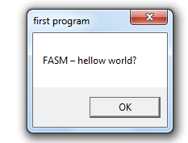
Пример программы на Fasm
format PE GUI 4.0 ; создание графического приложения под windows
entry start ; определяется точка входа в программу.
include 'win32a.inc' ; подключение набора микрокоманд (из стандартной библиотеки)
section '.data' data readable writeable ; объявление данных
Caption db 'first program',0
Text db 'FASM – hellow world?',0
section '.code' code readable executable ; объявление кода
start:
invoke MessageBox,0,Text,Caption,MB_OK ; вызов окна
invoke ExitProcess,0 ; вызов подпрограммы выхода
section '.idata' import data readable writeable ; импорт функций Win32 API (Application Programming Interface )
; сначала импортируется библиотека потом из нее функции
library KERNEL32, 'KERNEL32.DLL',\ ; управление памятью
USER32, 'USER32.DLL‘ ; управление интерфейсом
import KERNEL32,\
ExitProcess, 'ExitProcess‘ ; указание функций
import USER32,\
MessageBox, 'MessageBoxA' ; указание функций
;буква A означает AscII для Unicod было бы 'MessageBoxW

Slide 69
Особенности заголовков файлов в операционных системах
Лекция 4. Программный уровень работы с процессором
Аппаратные средства телекоммуникационных систем

Slide 70
Формат файлов
Форматы выходных файлов
Для написания в FASM работающего приложения необходимо указать компилятору, какого формата должен быть создаваемый файл.
Это делается директивой format после, которой следует указание форматов:
PE (Portable Executable) — формат исполняемых файлов Windows. Далее должно следовать уточнение GUI (графический интерфейс), console (консольное приложение) или native. Если выбран графический интерфейс, то следует также указать версию графического интерфейса 4.0, а так же зарезервированное слово DLL, если собирается динамическая библиотека.
MZ — формат исполняемых файлов MS DOS.
COFF или MS COFF (Common Object File Format) — объектный файл, который в дальнейшем будет линковаться к другому проекту или к ресурсам.
ELF (Executable and Linkable Format) — формат для создания исполняемых файлов UNIX подобных систем (Linux).
При отсутствии директивы format, указав смещение 100h (org 100h), можно получить исполняемый файл формата com
формат PE может использоваться на 64-разрядных аппаратных платформах, Основное отличие касается разрядности полей структур PE-файла.

Slide 71
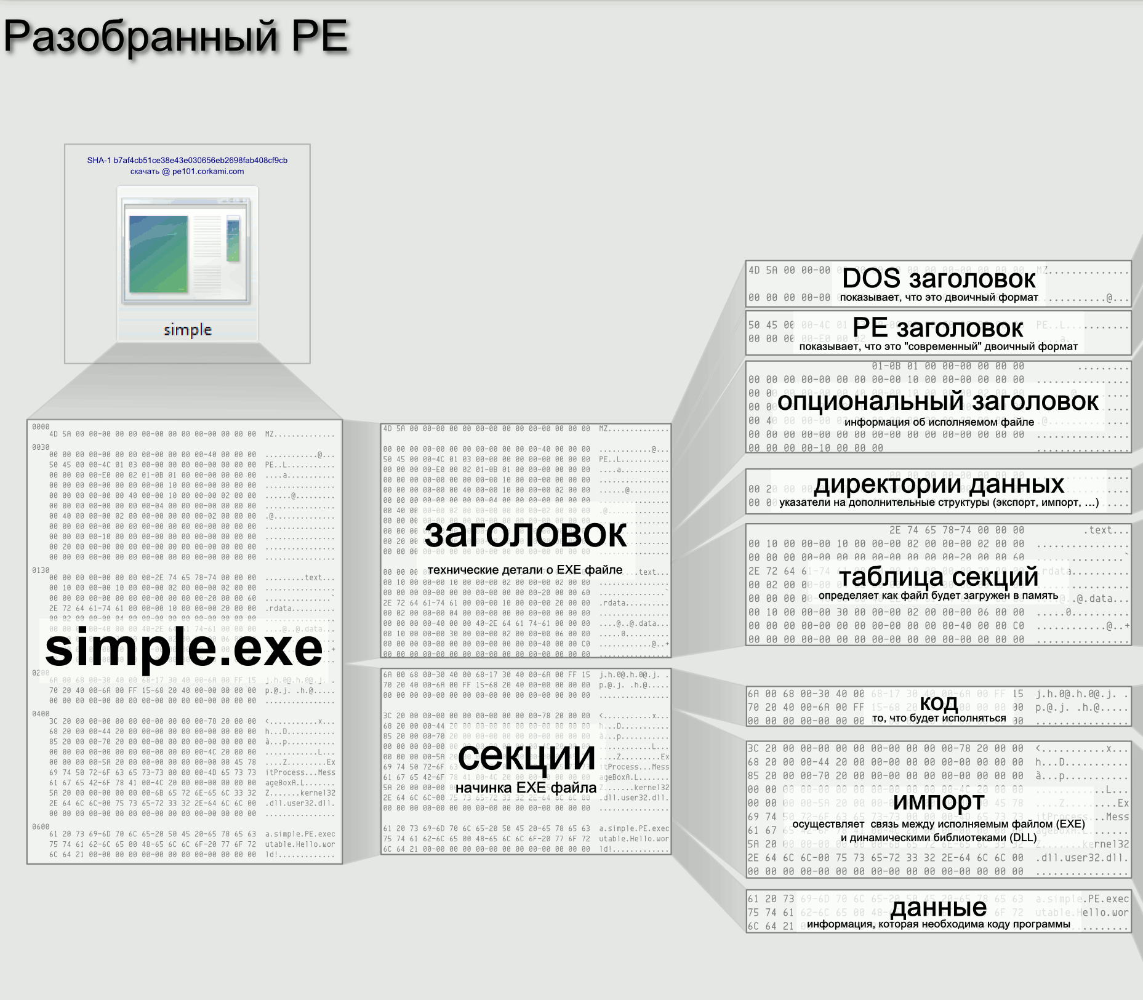
Примеры. Форма PE

Slide 72
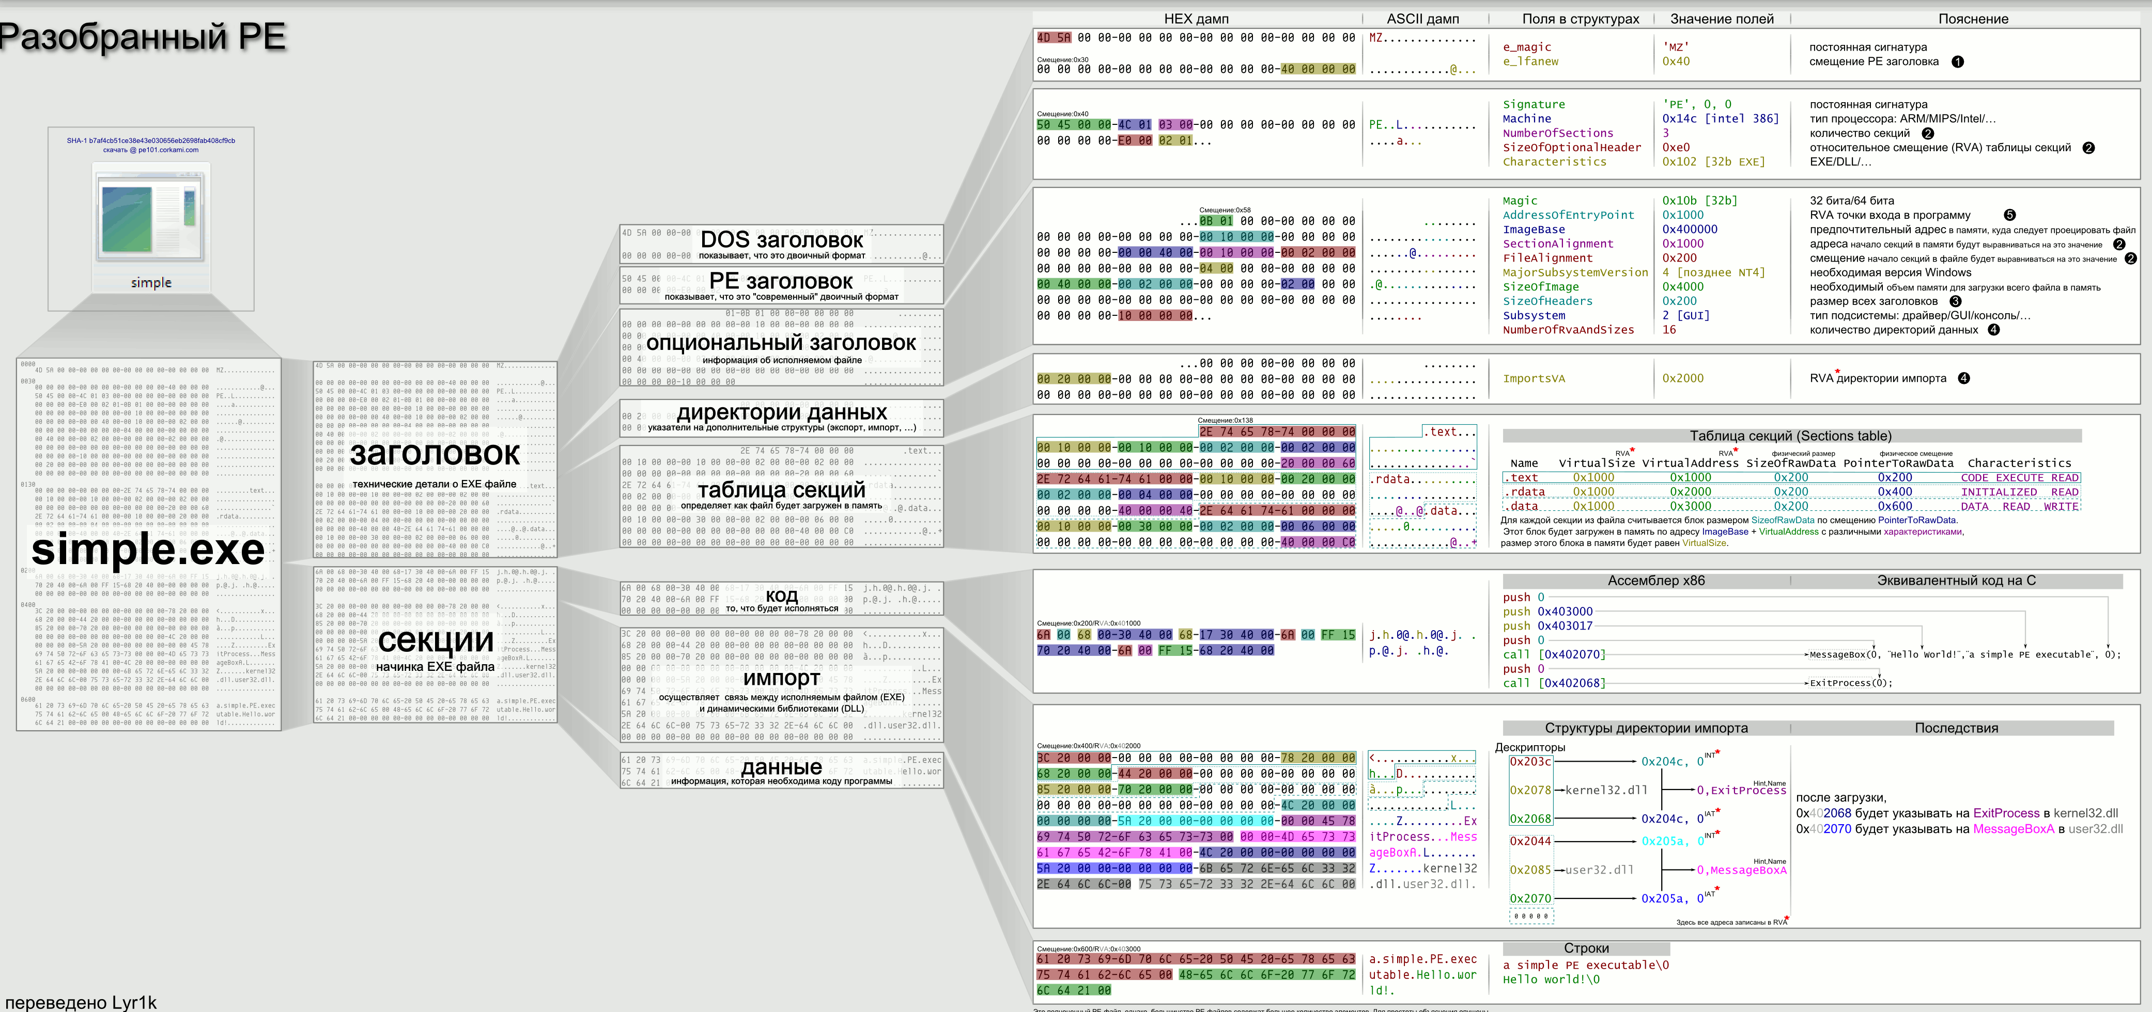
Примеры. Форма PE

Slide 73
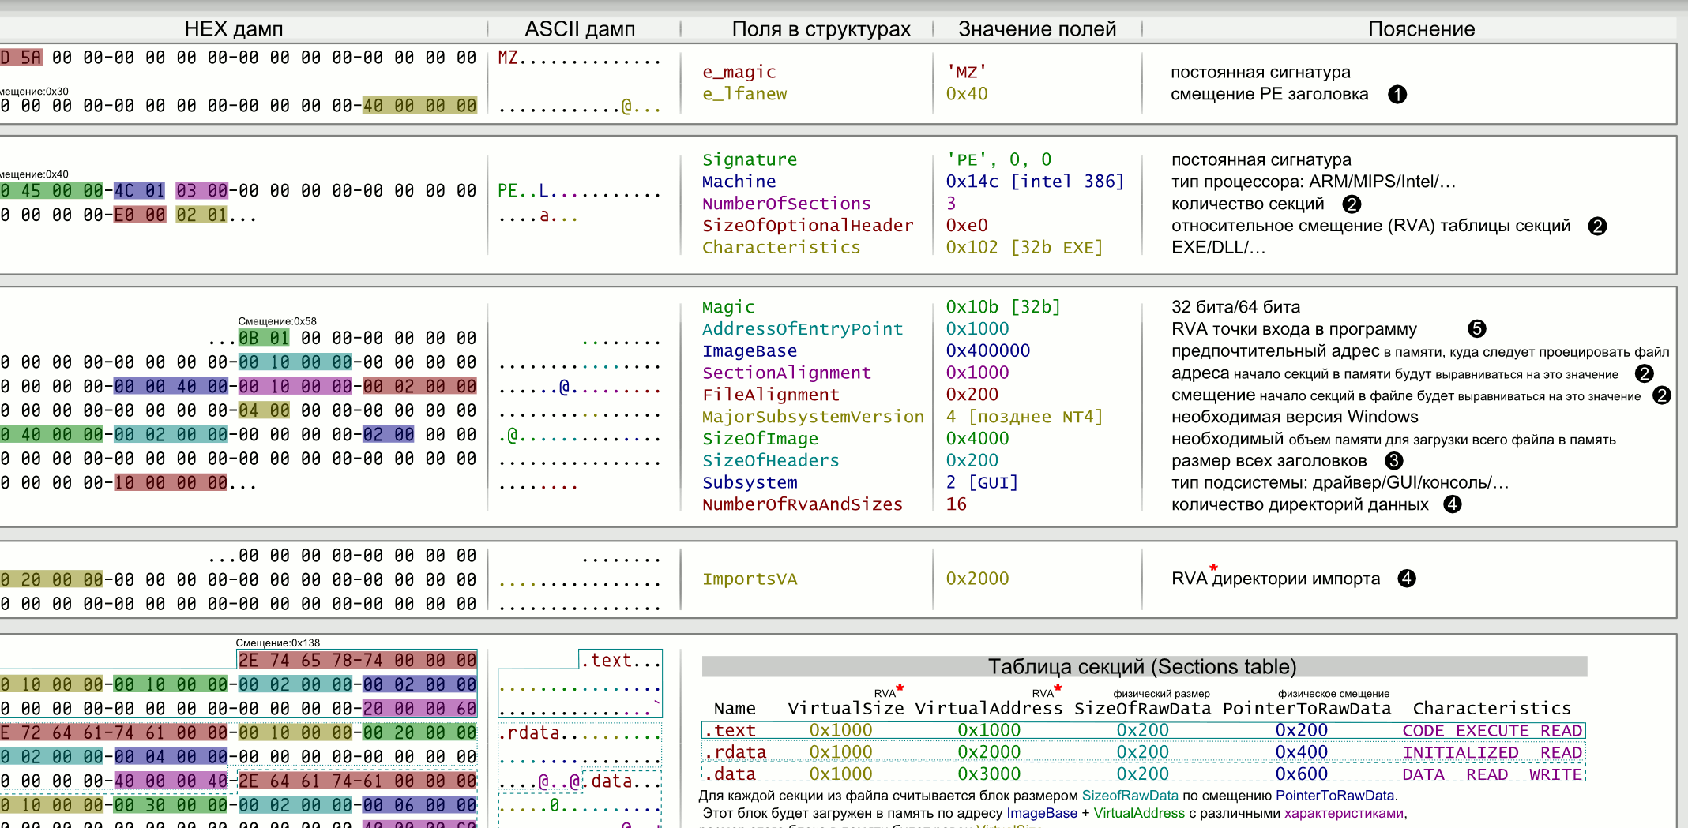
Примеры. Форма PE. Заголовки

Slide 74
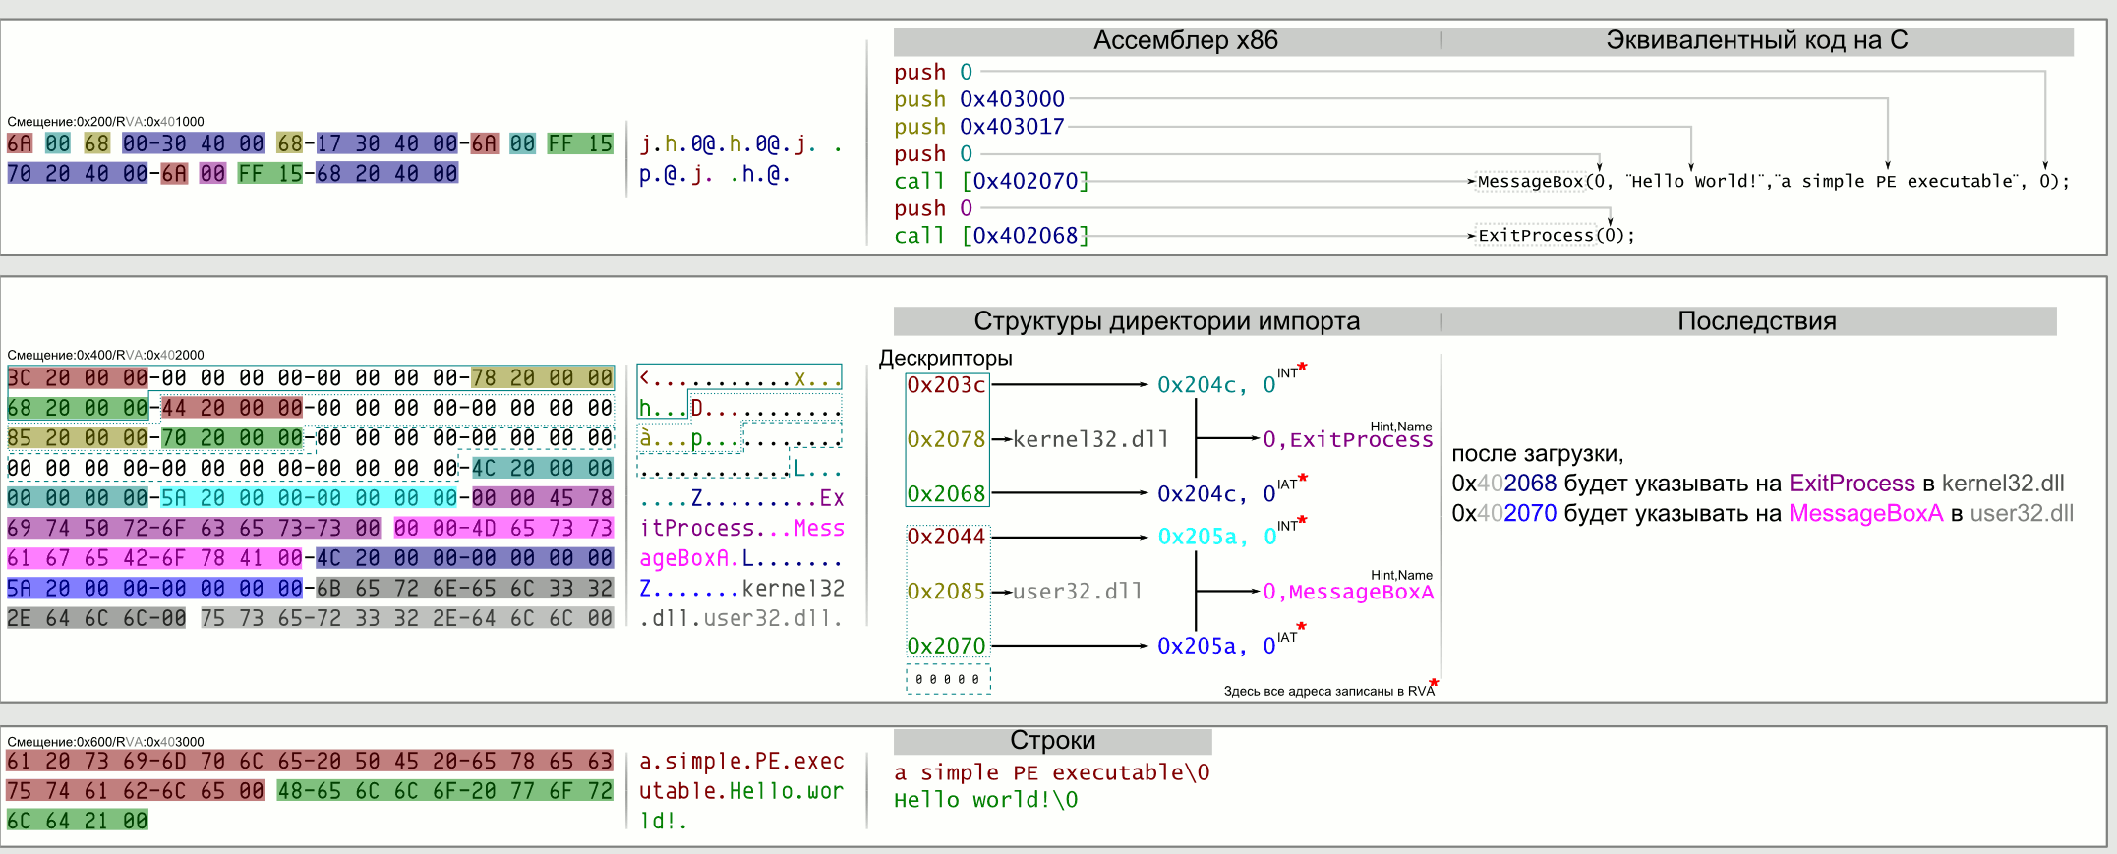
Примеры. Форма PE. Данные

Slide 75
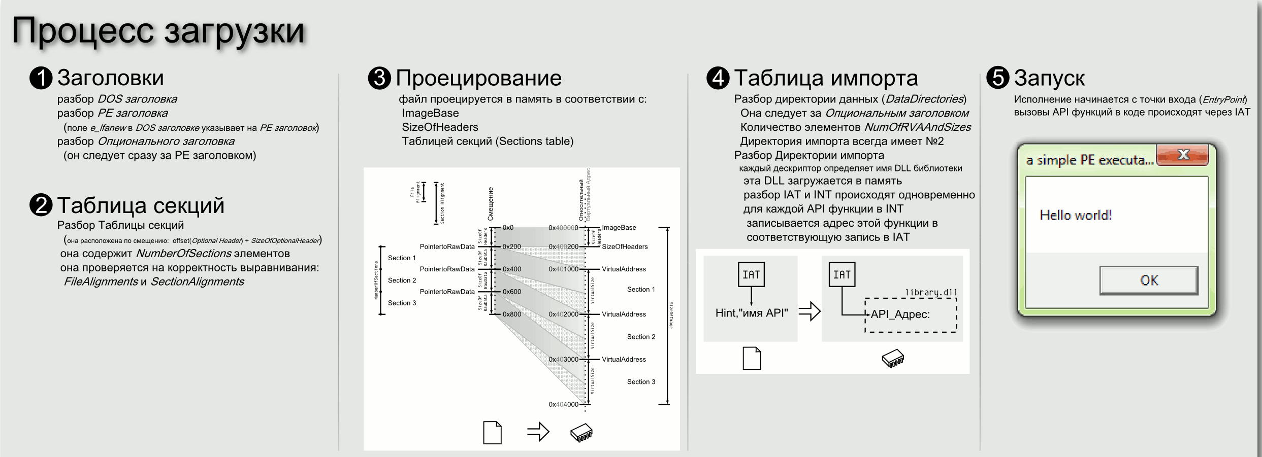
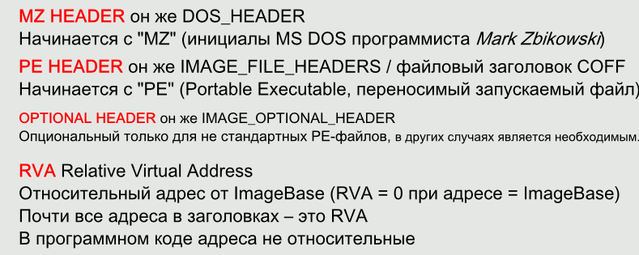
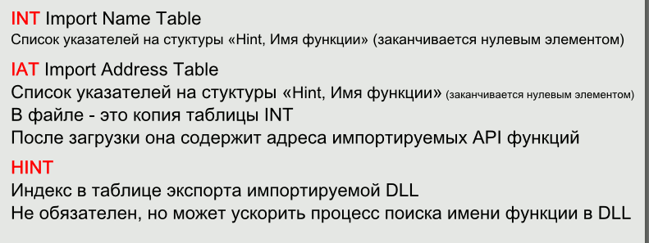
Примеры. Форма PE. Данные

